Slide 1
Фізіотерапія

Slide 2
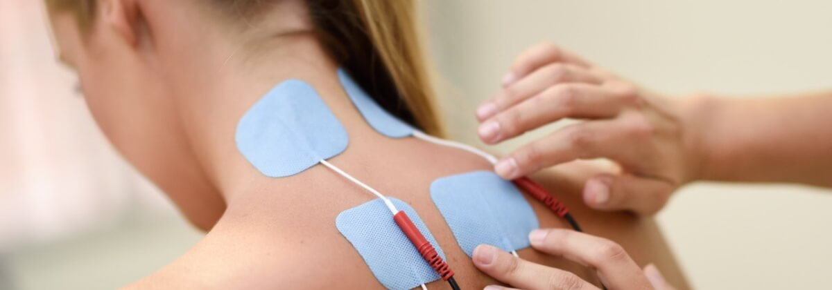
Метою є поглиблення знань студентів про проведення реабілітаційних заходів у пацієнтів з різною патологією та набуття ними теоретичних знань та практичних навичок щодо особливостей проведення фізіотерапевтичних процедур у фахово-реабілітаційній діяльності для відновлення здоров’я і працездатності хворих та питанням техніки безпеки при роботі з фізіотерапевтичною апаратурою.

Slide 3
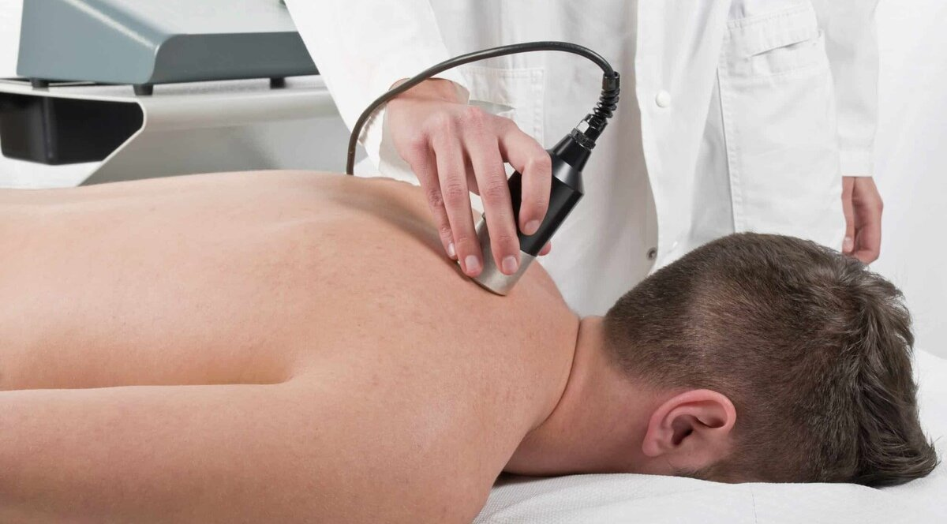
Завдання: викласти теоретичні та методологічні основи коректного застосування лікувальних фізичних чинників, механізми їх фізіологічної та лікувальної дії і принципи їх використання при різних нозологіях. Під час навчання студенти озброюються методичними підходами до фізичної реабілітації в контексті фізіотерапевтичних методів впливу, як невід’ємного етапу всього процесу відновлення здоров’я людини; дати уявлення про сучасний стан розвитку фізіотерапії, як самостійної дисципліни, яка об’єднує знання про сутність та механізми дії як традиційно застосовуваних, так і особливо порівняно нових лікувальних фізичних факторів, науково обґрунтованих показаннях та протипоказаннях до їх призначення. В процесі вивчення цього курсу сформувати поняття важливості цілеспрямованого вибору фактора та методики його застосування, що складає сутність патогенетичної дії лікувальних фізичних факторів, що має надзвичайне значення для проведення реабілітаційних заходів і адаптації в соціуму людей зі спеціальними потребами.

Slide 4
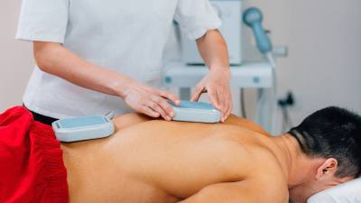
У результаті вивчення навчальної дисципліни студент повинен знати:
загальні питання з організації фізіотерапевтичної служби і курортної справи в Україні;
механізми дії фізичних факторів, вплив фізичних факторів на основні патологічні процеси і функції різних органів і систем організму;
принципи сумісності і послідовності призначення фізичних факторів і процедур; принципи виникнення патологічних процесів, механізми їх розвитку і клінічні прояви;
принципи оцінки показників загальних і функціональних методів обстеження хворих, які скеровують ся на фізіотерапію; основні клінічні симптоми і синдроми захворювань, при яких використовують методи фізіотерапії;
принципи використання фізичних факторів для профілактики захворювань і реабілітації хворих;
покази та протипокази до застосування фізіотерапії

Slide 5
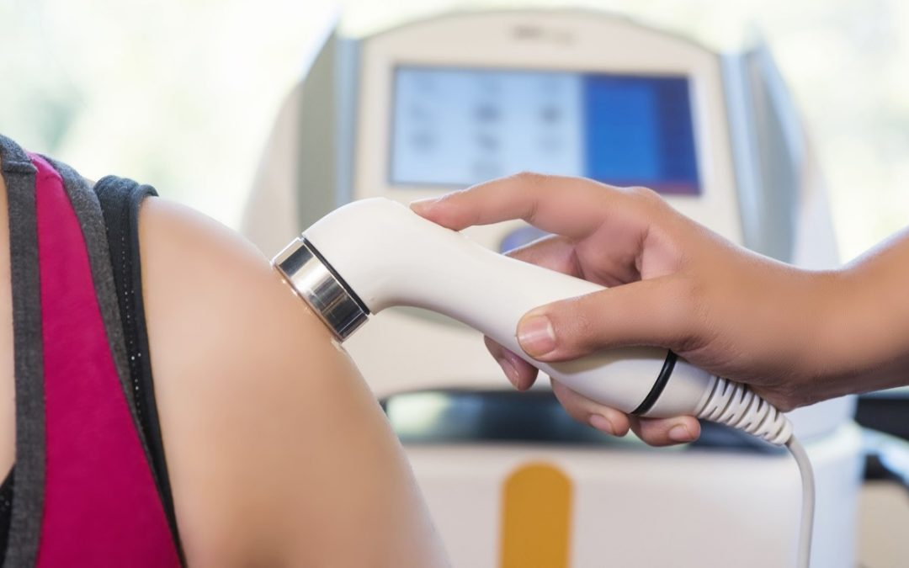
Вміти:
оволодіти навичками роботи з фізіотерапевтичними апаратами дотримуючись відповідних умов експлуатації та техніки безпеки;
визначити доцільні методи впливу фізичними факторами при тих чи інших захворюваннях, вибрати оптимальний для хворого фізіотерапевтичний комплекс;
дати оцінку перебігу захворювання та ефективності впливу фізичних факторів, оцінити можливість ускладнення захворювання та ускладнення, пов’язані з впливом фізичних факторів.

Slide 6

Дякую за увагу

